Slide 1
Διάδοση Κυμάτων και Σχεδίαση Κεραιών
ΠΑΝΕΠΙΣΤΗΜΙΟ ΠΑΤΡΩΝ – ΗΜΤΥ – ΕΡΓΑΣΤΗΡΙΟ ΑΣΥΡΜΑΤΗΣ ΕΠΙΚΟΙΝΩΝΙΑΣ – WIRELESS TELECOMMUNICATIONS LABORATORY
Σταύρος Κωτσόπουλος
Αν. Καθηγητής
Διάλεξη 11η
Το παρόν υλικό υλοποιήθηκε από τον Γεώργιο Πάσχο στα πλαίσια του προγράμματος ΕΠΕΑΕΚ ΙΙ

Slide 2
Μάθημα 11ο
ΠΑΝΕΠΙΣΤΗΜΙΟ ΠΑΤΡΩΝ – ΗΜΤΥ – ΕΡΓΑΣΤΗΡΙΟ ΑΣΥΡΜΑΤΗΣ ΕΠΙΚΟΙΝΩΝΙΑΣ – WIRELESS TELECOMMUNICATIONS LABORATORY
Κεραίες Χοάνης
Κεραίες με ανακλαστήρα
Άσκηση με κεραία χοάνης
Διάλεξη 11η

Slide 3
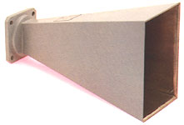
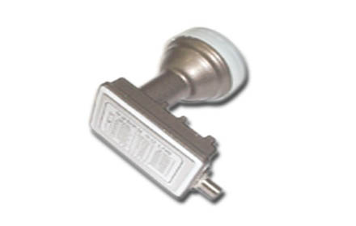
Κεραία Χοάνης
ΠΑΝΕΠΙΣΤΗΜΙΟ ΠΑΤΡΩΝ – ΗΜΤΥ – ΕΡΓΑΣΤΗΡΙΟ ΑΣΥΡΜΑΤΗΣ ΕΠΙΚΟΙΝΩΝΙΑΣ – WIRELESS TELECOMMUNICATIONS LABORATORY
Κεραία χοάνης είναι…
«… μια κεραία επιφανείας με χοανοειδές σχήμα που τροφοδοτείται από κυματοδηγό (είναι προέκταση κυματοδηγού).»
Διάλεξη 11η

Slide 4
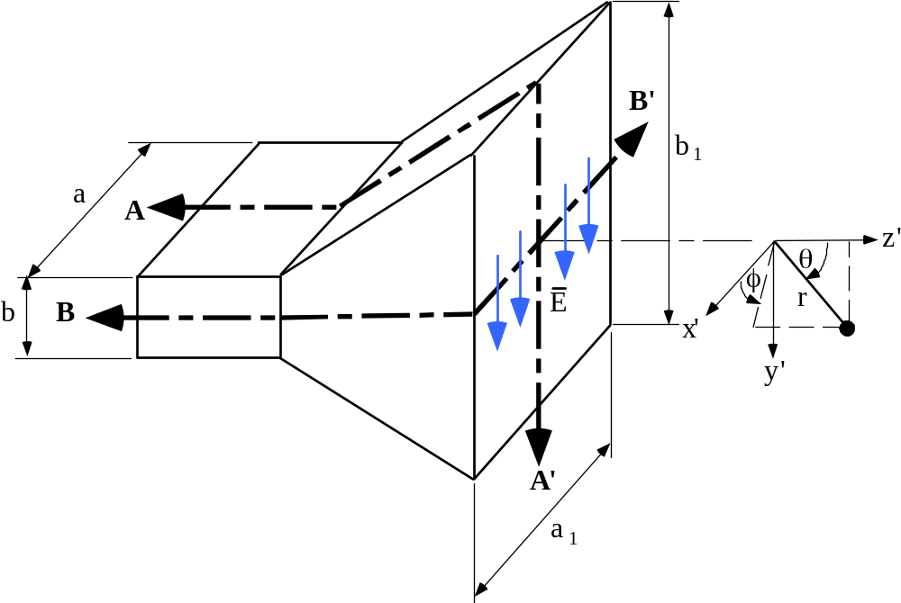
Η γεωμετρία της κεραίας χοάνης
ΠΑΝΕΠΙΣΤΗΜΙΟ ΠΑΤΡΩΝ – ΗΜΤΥ – ΕΡΓΑΣΤΗΡΙΟ ΑΣΥΡΜΑΤΗΣ ΕΠΙΚΟΙΝΩΝΙΑΣ – WIRELESS TELECOMMUNICATIONS LABORATORY
Διάλεξη 11η

Slide 5
Είδη κεραίας χοάνης
ΠΑΝΕΠΙΣΤΗΜΙΟ ΠΑΤΡΩΝ – ΗΜΤΥ – ΕΡΓΑΣΤΗΡΙΟ ΑΣΥΡΜΑΤΗΣ ΕΠΙΚΟΙΝΩΝΙΑΣ – WIRELESS TELECOMMUNICATIONS LABORATORY
Χοάνη τομέως
Ε-επιπέδου
Χοάνη τομέως
Η-επιπέδου
Χοάνη Πυραμοειδούς
Τύπου
Διάλεξη 11η
Χοάνη Κωνικού
Τύπου

Slide 6
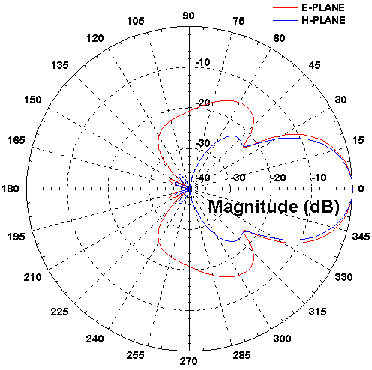
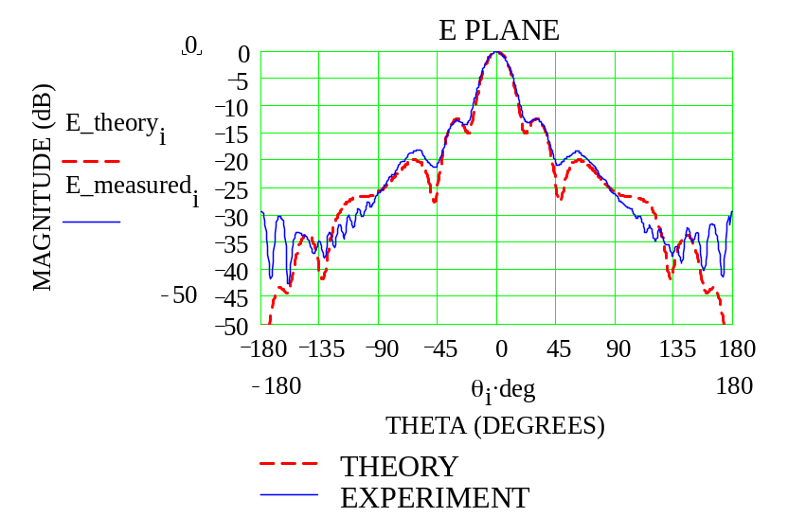
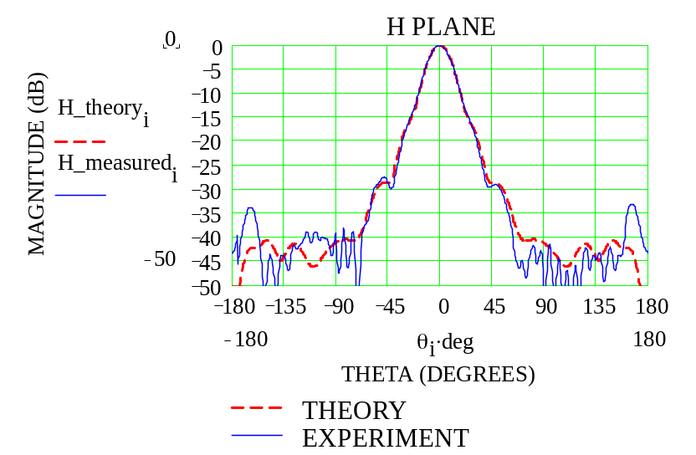
Διαγράμματα ακτινοβολίας
ΠΑΝΕΠΙΣΤΗΜΙΟ ΠΑΤΡΩΝ – ΗΜΤΥ – ΕΡΓΑΣΤΗΡΙΟ ΑΣΥΡΜΑΤΗΣ ΕΠΙΚΟΙΝΩΝΙΑΣ – WIRELESS TELECOMMUNICATIONS LABORATORY
Διάλεξη 11η
Χοάνη τομέως
Ε-επιπέδου
Χοάνη τομέως
Η-επιπέδου

Slide 7
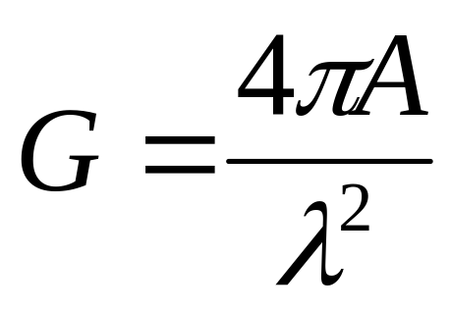
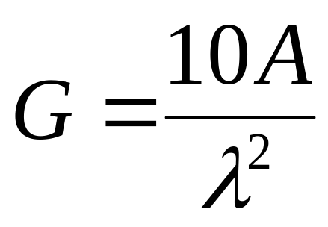
Κέρδος Κεραίας Χοάνης
ΠΑΝΕΠΙΣΤΗΜΙΟ ΠΑΤΡΩΝ – ΗΜΤΥ – ΕΡΓΑΣΤΗΡΙΟ ΑΣΥΡΜΑΤΗΣ ΕΠΙΚΟΙΝΩΝΙΑΣ – WIRELESS TELECOMMUNICATIONS LABORATORY
Θεωρία
Πράξη
Μη ισοφασικό πεδίο
Στο στόμιο
Διάλεξη 11η

Slide 8
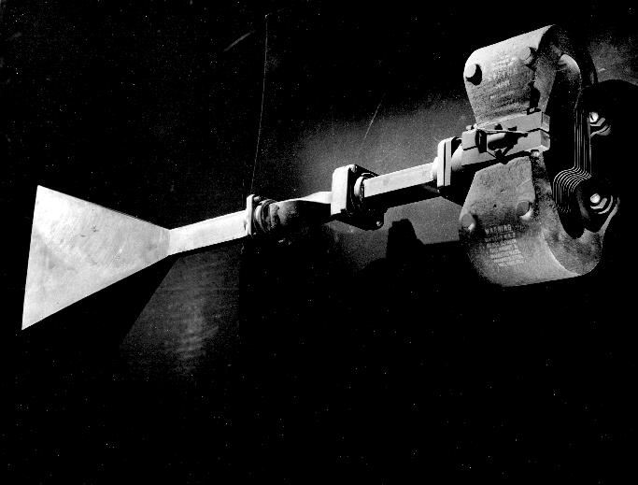
Γενικά χαρακτηριστικά της κεραίας χοάνης
ΠΑΝΕΠΙΣΤΗΜΙΟ ΠΑΤΡΩΝ – ΗΜΤΥ – ΕΡΓΑΣΤΗΡΙΟ ΑΣΥΡΜΑΤΗΣ ΕΠΙΚΟΙΝΩΝΙΑΣ – WIRELESS TELECOMMUNICATIONS LABORATORY
Κατευθυντική ακτινοβολία
Κεραία ακτινοβολητής για παραβολικό ανακλαστήρα (LNB)
Μεγάλο κέρδος και ευρύ φάσμα χρήσης
Ευρύτατη χρήση σε μικροκυματικές εφαρμογές σε συνδυασμό με κυματοδηγούς
Διάλεξη 11η
μάγκνετρον
χοάνη

Slide 9
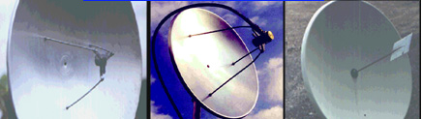
Κεραία Ανακλαστήρα
ΠΑΝΕΠΙΣΤΗΜΙΟ ΠΑΤΡΩΝ – ΗΜΤΥ – ΕΡΓΑΣΤΗΡΙΟ ΑΣΥΡΜΑΤΗΣ ΕΠΙΚΟΙΝΩΝΙΑΣ – WIRELESS TELECOMMUNICATIONS LABORATORY
Ανακλαστήρας είναι…
«… μια αγώγιμη επιφάνεια στην οποία ανακλά το σήμα που έχει παραχθεί από μια κεραία – πηγή με σκοπό να κατευθυνθεί .» - Τελικά πετυχαίνουμε μεγάλη αύξηση του κέρδους καθώς η εκπεμπόμενη ενέργεια κατευθύνεται με ακρίβεια στο στόχο
Διάλεξη 11η

Slide 10
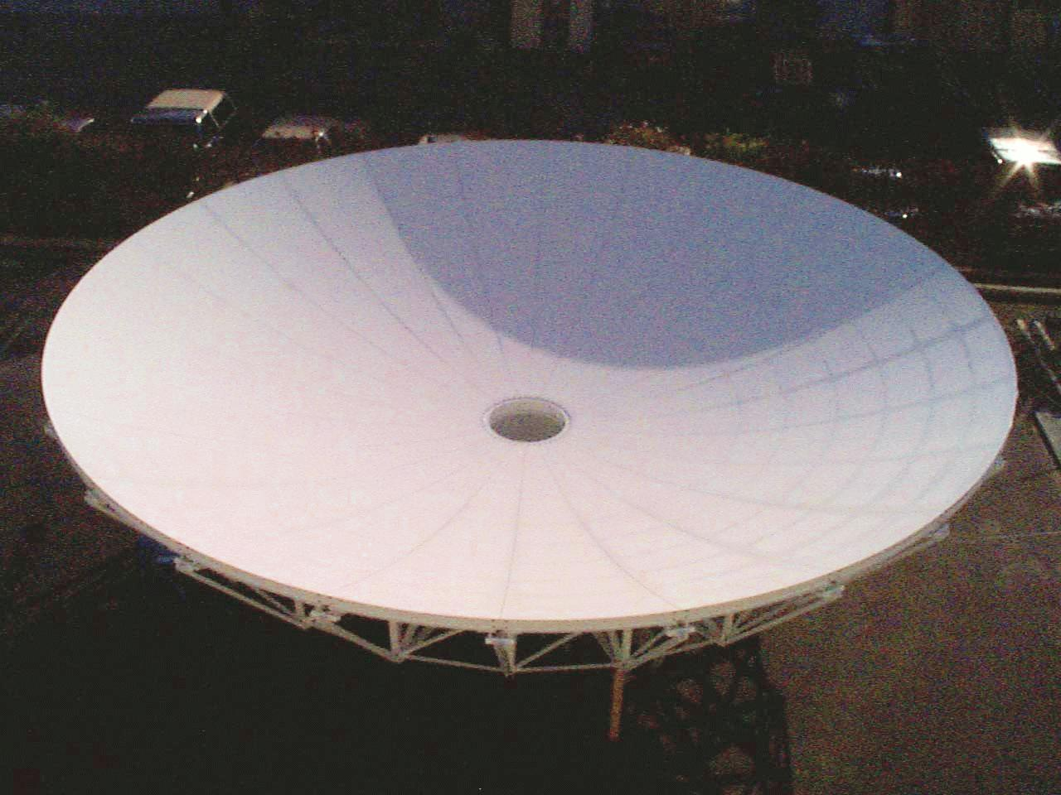
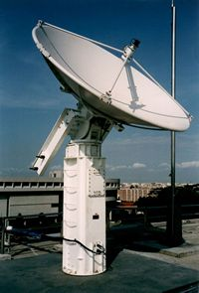
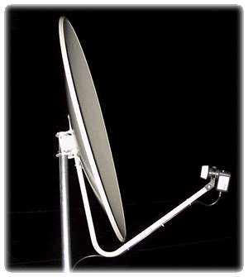
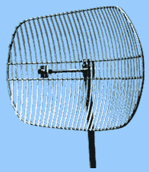
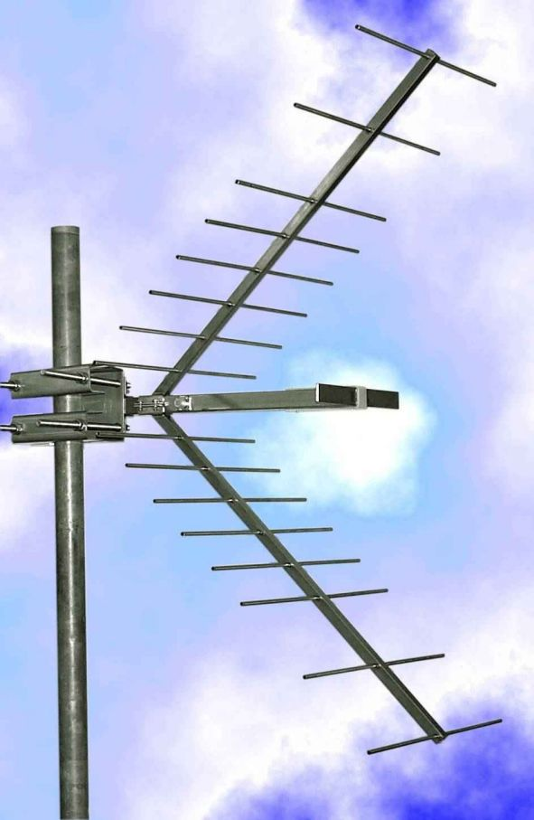
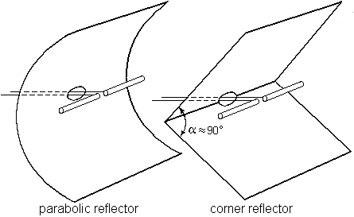
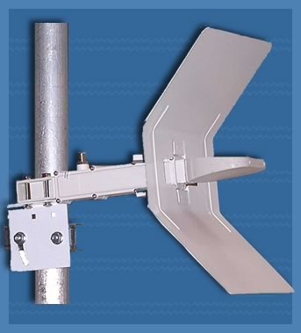
Είδη Ανακλαστήρα
ΠΑΝΕΠΙΣΤΗΜΙΟ ΠΑΤΡΩΝ – ΗΜΤΥ – ΕΡΓΑΣΤΗΡΙΟ ΑΣΥΡΜΑΤΗΣ ΕΠΙΚΟΙΝΩΝΙΑΣ – WIRELESS TELECOMMUNICATIONS LABORATORY
Ως προς το σχήμα ανακλαστήρα
ακτινοβολία
Κεντρικός και offset
Επιφάνειας ή Διπολικός δίεδρος ανακαλαστήρας 90^{ο}
Παραβολικός και Επίπεδος (γωνιακός)
Παραβολικός και Ημιπαραβολικός
ακτινοβολία
Διάλεξη 11η
ακτινοβολία

Slide 11
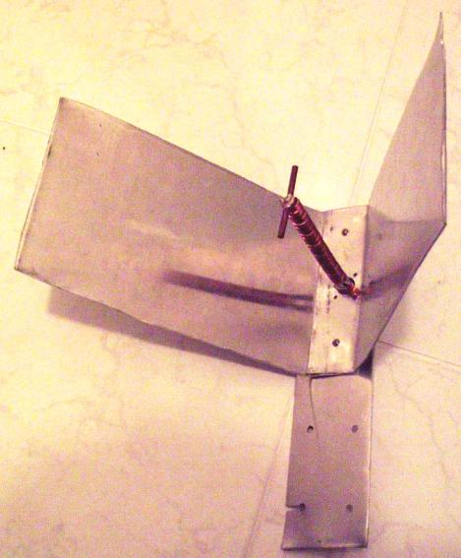


Με δίπολο ως πηγή
ΠΑΝΕΠΙΣΤΗΜΙΟ ΠΑΤΡΩΝ – ΗΜΤΥ – ΕΡΓΑΣΤΗΡΙΟ ΑΣΥΡΜΑΤΗΣ ΕΠΙΚΟΙΝΩΝΙΑΣ – WIRELESS TELECOMMUNICATIONS LABORATORY
Ως προς την πηγή
Διάλεξη 11η

Slide 12
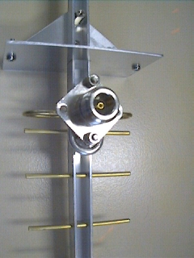
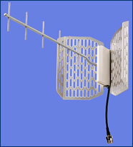
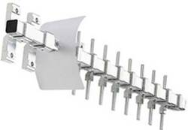
Με στοιχειοκεραία ως πηγή
ΠΑΝΕΠΙΣΤΗΜΙΟ ΠΑΤΡΩΝ – ΗΜΤΥ – ΕΡΓΑΣΤΗΡΙΟ ΑΣΥΡΜΑΤΗΣ ΕΠΙΚΟΙΝΩΝΙΑΣ – WIRELESS TELECOMMUNICATIONS LABORATORY
Ως προς την πηγή
Διάλεξη 11η

Slide 13
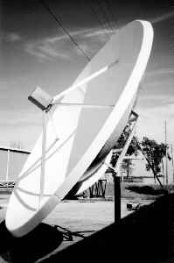
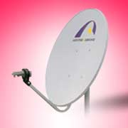
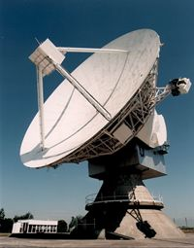
Με κεραία χοάνης ως πηγή
ΠΑΝΕΠΙΣΤΗΜΙΟ ΠΑΤΡΩΝ – ΗΜΤΥ – ΕΡΓΑΣΤΗΡΙΟ ΑΣΥΡΜΑΤΗΣ ΕΠΙΚΟΙΝΩΝΙΑΣ – WIRELESS TELECOMMUNICATIONS LABORATORY
Ως προς την πηγή
Διάλεξη 11η

Slide 14
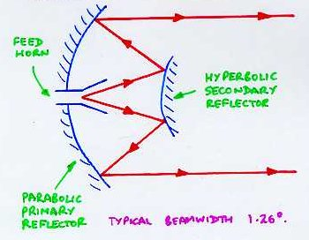
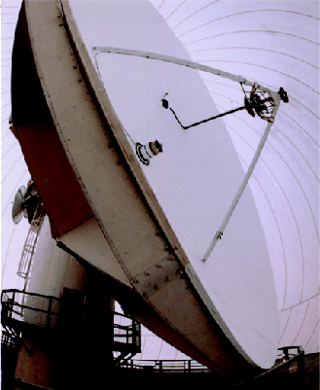
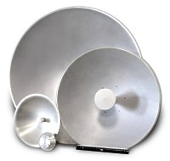

Τροφοδοσία Cassegrain
ΠΑΝΕΠΙΣΤΗΜΙΟ ΠΑΤΡΩΝ – ΗΜΤΥ – ΕΡΓΑΣΤΗΡΙΟ ΑΣΥΡΜΑΤΗΣ ΕΠΙΚΟΙΝΩΝΙΑΣ – WIRELESS TELECOMMUNICATIONS LABORATORY
Ως προς την πηγή
Διάλεξη 11η
Πηγή

Slide 15
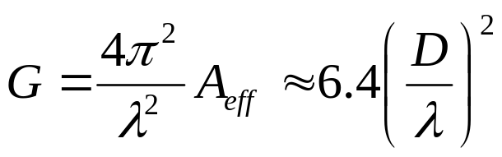
Κέρδος κεραίας με ανακλαστήρα
ΠΑΝΕΠΙΣΤΗΜΙΟ ΠΑΤΡΩΝ – ΗΜΤΥ – ΕΡΓΑΣΤΗΡΙΟ ΑΣΥΡΜΑΤΗΣ ΕΠΙΚΟΙΝΩΝΙΑΣ – WIRELESS TELECOMMUNICATIONS LABORATORY
  Οι κεραίες με ανακλαστήρα έχουν κατά κανόνα πολύ μεγάλο κέρδος
Το κέρδος δίνεται από τον τύπο:
Διάλεξη 11η
  Λόγω του μεγάλου κέρδους χρησιμοποιούνται στις δορυφορικές επικοινωνίες

Slide 16
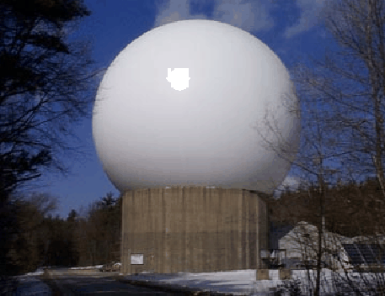
Οι παραβολικές κεραίες χρησιμοποιούνται συχνά σε εφαρμογές RADAR
ΠΑΝΕΠΙΣΤΗΜΙΟ ΠΑΤΡΩΝ – ΗΜΤΥ – ΕΡΓΑΣΤΗΡΙΟ ΑΣΥΡΜΑΤΗΣ ΕΠΙΚΟΙΝΩΝΙΑΣ – WIRELESS TELECOMMUNICATIONS LABORATORY
Διάλεξη 11η
Εξωτερική άποψη
Εσωτερική άποψη

Slide 17
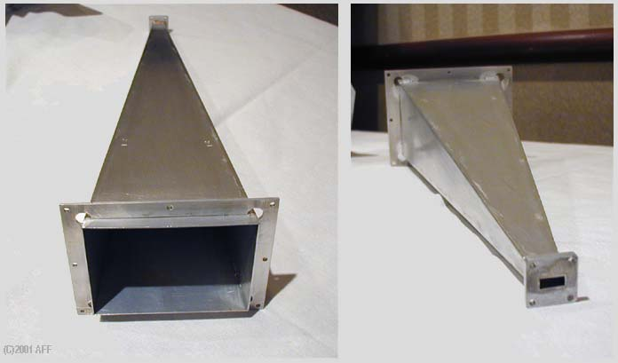
Άσκηση με κεραία χοάνης
ΠΑΝΕΠΙΣΤΗΜΙΟ ΠΑΤΡΩΝ – ΗΜΤΥ – ΕΡΓΑΣΤΗΡΙΟ ΑΣΥΡΜΑΤΗΣ ΕΠΙΚΟΙΝΩΝΙΑΣ – WIRELESS TELECOMMUNICATIONS LABORATORY
Η κεραία του σχήματος έχει τα παρακάτω χαρακτηριστικά:
Να βρεθεί το πεδίο που παράγει η κεραία και η γωνία ημίσειας ισχύος με την παραδοχή ότι το πεδίο στο στόμιο είναι ομοιόμορφο, ισοφασικό και γραμμικά πολωμένο
Διάλεξη 11η

Slide 18
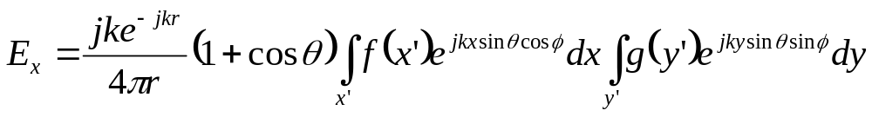

Λύση
ΠΑΝΕΠΙΣΤΗΜΙΟ ΠΑΤΡΩΝ – ΗΜΤΥ – ΕΡΓΑΣΤΗΡΙΟ ΑΣΥΡΜΑΤΗΣ ΕΠΙΚΟΙΝΩΝΙΑΣ – WIRELESS TELECOMMUNICATIONS LABORATORY
Θα χρησιμοποιήσουμε τη σχέση: (όπου η ολοκλήρωση γίνεται επί του στομίου εκπομπής)
Εφόσον το πεδίο είναι γραμμικά πολωμένο (επί του x) θα έχει τη μορφή του σχήματος:
Διάλεξη 11η
y
x

Slide 19
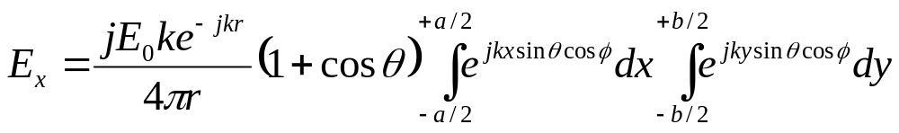
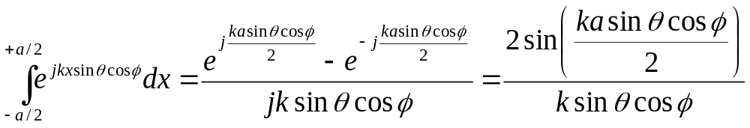

Υπολογισμός πεδίου
ΠΑΝΕΠΙΣΤΗΜΙΟ ΠΑΤΡΩΝ – ΗΜΤΥ – ΕΡΓΑΣΤΗΡΙΟ ΑΣΥΡΜΑΤΗΣ ΕΠΙΚΟΙΝΩΝΙΑΣ – WIRELESS TELECOMMUNICATIONS LABORATORY
Διάλεξη 11η

Slide 20
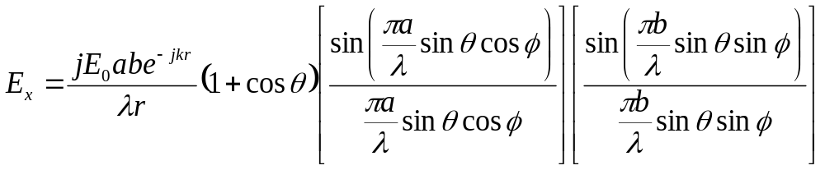
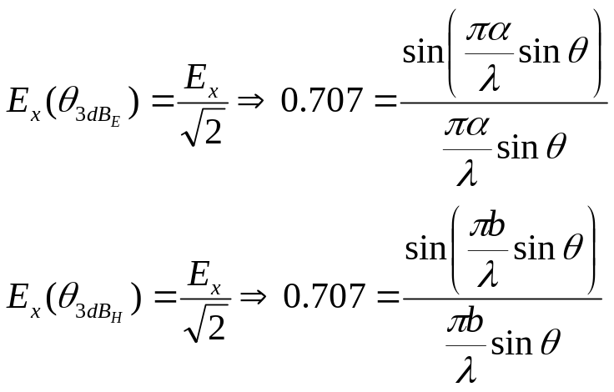
Υπολογισμός πεδίου
ΠΑΝΕΠΙΣΤΗΜΙΟ ΠΑΤΡΩΝ – ΗΜΤΥ – ΕΡΓΑΣΤΗΡΙΟ ΑΣΥΡΜΑΤΗΣ ΕΠΙΚΟΙΝΩΝΙΑΣ – WIRELESS TELECOMMUNICATIONS LABORATORY
Η γωνία ημίσειας ισχύος για το πεδίο Ε και Η υπολογίζεται για φ=0 και φ=π/2 αντίστοιχα
Διάλεξη 11η
Δεδομένου ότι cosθ_{3dB}~1

Slide 21
Αποτελέσματα
ΠΑΝΕΠΙΣΤΗΜΙΟ ΠΑΤΡΩΝ – ΗΜΤΥ – ΕΡΓΑΣΤΗΡΙΟ ΑΣΥΡΜΑΤΗΣ ΕΠΙΚΟΙΝΩΝΙΑΣ – WIRELESS TELECOMMUNICATIONS LABORATORY
 | Περίπτωση α=b=3λ | Περίπτωση α=10λ b=15λ
θ_{3dbΕ} | 17º | 5.1º
θ_{3dbΗ} | 17º | 3.4º
Διάλεξη 11η

Slide 22
Συμπεράσματα
ΠΑΝΕΠΙΣΤΗΜΙΟ ΠΑΤΡΩΝ – ΗΜΤΥ – ΕΡΓΑΣΤΗΡΙΟ ΑΣΥΡΜΑΤΗΣ ΕΠΙΚΟΙΝΩΝΙΑΣ – WIRELESS TELECOMMUNICATIONS LABORATORY
Αυξανομένης της διάστασης της κεραίας χοάνης ελαττώνεται η γωνία ημίσειας ισχύος και η κεραία γίνεται πιο κατευθυντική
Οι κεραίες χοάνης έχουν αρκετά στενή δέσμη ακτινοβολίας
Στην πράξη, η ισοφασική επιφάνεια είναι κυρτή στην επιφάνεια της κεραίας και επίπεδη στον κυματοδηγό
Διάλεξη 11η

Slide 23
Τέλος 11ης Διάλεξης
ΠΑΝΕΠΙΣΤΗΜΙΟ ΠΑΤΡΩΝ – ΗΜΤΥ – ΕΡΓΑΣΤΗΡΙΟ ΑΣΥΡΜΑΤΗΣ ΕΠΙΚΟΙΝΩΝΙΑΣ – WIRELESS TELECOMMUNICATIONS LABORATORY
WIRELESS TELECOMMUNICATIONS LABORATORY
Διάλεξη 11η

